Slide 1

Deall Cwsg: Pam mae'n bwysig a Beth rydyn ni'n ei olygu gyda chwsg o ansawdd da
*Yn anffodus nid yw'r holl adnoddau ar gael yn y Gymraeg. Lle nad yw'r adnoddau ar gael yn y Gymraeg, darperir adnoddau yn Saesneg.

Slide 2
Yn y set sleidiau hon, byddwn yn archwilio:
Deall cwsg o ansawdd da
Beth sy'n gwneud cwsg yn iach ac yn adferol
Cylchoedd cwsg a chamau cwsg
Pam mae angen cwsg arnom?
Rôl cwsg mewn iechyd, hwyliau a dysgu
Cwsg yn y cylch symud 24 awr
Y Rhythm Circadaidd
Sut mae ein cloc corff mewnol yn gweithio
Beth sy'n tarfu arno a sut i'w amddiffyn
Ansawdd cwsg yn erbyn Faint o gwsg a geir
Gwahaniaethau a pham mae'r ddau’n bwysig
Beth sy'n effeithio ar barhad a dyfnder cwsg
Rhwystrau i gwsg da
Achosion anawsterau cysgu (e.e. diffyg cwsg)
Ffactorau risg a phwy allai gael eu heffeithio
Ystyriaethau arbennig
Heriau cwsg mewn plant niwroamrywiol
Gwahaniaethau diwylliannol mewn arferion cwsg
Cefnogi gwell cwsg
Arferion ac amgylcheddau iach
Pan fydd ymwybyddiaeth ofalgar yn helpu—a phryd nad yw'n helpu

Slide 3
Beth yw Cwsg o Ansawdd Da?
Mae cwsg yn hanfodol i bob rhan o’n bywydau, ond mae'n aml yn un o'r pethau cyntaf rydyn ni'n eu cyfaddawdu pan fydd pethau'n mynd yn brysur.
Mae cwsg da ac iach yn golygu:
Mae'n cymryd llai na 30 munud i gwympo i gysgu
Dydyn ni ddim yn deffro am fwy na 30 munud ar ôl i ni gysgu
Rydyn ni'n cael faint o gwsg sydd ei angen ar gyfer ein hoedran ni
Grŵp oedran | Amser cysgu a argymhellir mewn 24 awr
Babanod 4 i 12 mis | 12 i 16 awr gan gynnwys cyntun (naps)
Plant 1 i 2 oed | 11 i 14 awr gan gynnwys cyntun
Plant 3 i 5 oed | 10 i 13 awr gan gynnwys cyntun
Plant 6 i 12 oed | 9 i 12 awr
Pobl ifanc yn eu harddegau 13 i 18 oed | 8 i 10 awr
Oedolion dros 18 oed | 7 i 9 awr
*How Much Sleep Do You Need? | Sleep Foundation
Mae cwsg da yn hanfodol ar gyfer lles corfforol, meddyliol ac emosiynol. Mae'n cynnwys mwy na dim ond nifer yr oriau rydyn ni'n eu treulio yn y gwely - mae'n cynnwys ansawdd cwsg a pha mor adferol yw'r cwsg hwnnw i'n corff a'n meddwl.

Slide 4
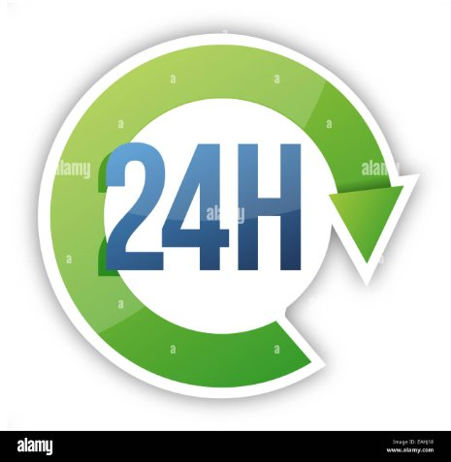
Pam mae angen cwsg arnom?
Pam mae cwsg yn bwysig
Mae cwsg yn rhan hanfodol o'n bywydau bob dydd. Mae'n helpu ein cyrff a'n hymennydd i orffwys, adfer a pharatoi ar gyfer y diwrnod canlynol.
Mae cael digon o gwsg o ansawdd da yn ein helpu i:
Feddwl yn glir a dysgu'n well yn yr ysgol
Teimlo'n hapusach ac â mwy o reolaeth ar ein hemosiynau
Aros yn iach ac yn llawn egni
Ond nid yw cwsg yn gweithio ar ei ben ei hun! I fod yn iach, mae angen i ni feddwl am sut rydyn ni'n defnyddio ein diwrnod cyfan – y 24 awr ohono. Gelwir hyn yn gylch symud 24 awr, ac mae'n cynnwys:
Cwsg
Gweithgarwch corfforol (fel chwarae, cerdded neu chwaraeon)
Amser a dreulir yn eistedd neu'n gorwedd tra byddwch chi’n effro (a elwir yn ymddygiad eisteddog, fel gwylio'r teledu neu chwarae gemau)
Os nad ydyn ni’n cael digon o gwsg, os nad ydyn ni’n symud digon, neu os ydyn ni’n treulio gormod o amser yn eistedd yn llonydd, gall arwain at broblemau iechyd a lles dros amser.

Slide 5
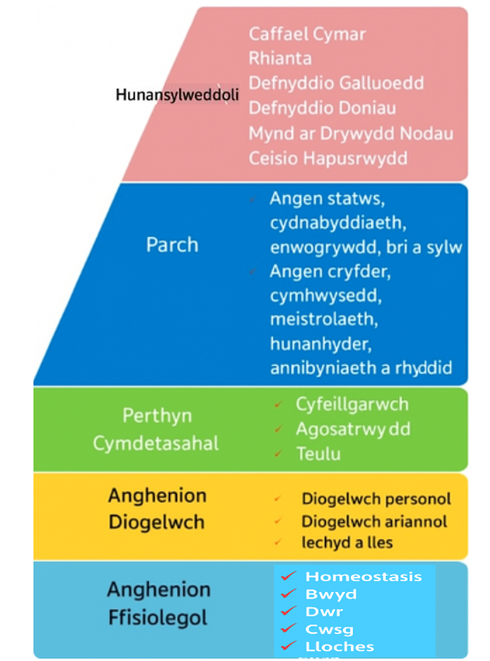
Hierarchaeth Anghenion Maslow
Beth sydd ei angen arnom i fod yn hapus ac yn iach?
Mae Hierarchaeth Anghenion Maslow yn ffordd o ddeall beth sydd ei angen ar bobl i fyw bywydau hapus, iach.
Mae'n aml yn cael ei ddangos fel pyramid gyda gwahanol lefelau. Y syniad yw bod rhai anghenion yn bwysicach nag eraill, ac mae'n rhaid i ni fodloni'r rhai sylfaenol yn gyntaf cyn y gallwn ganolbwyntio ar y lleill.
Dyma sut mae'n gweithio:
Anghenion sylfaenol - Mae'r rhain yn agweddau fel bwyd, dŵr, cwsg, a diogelwch. Heb y rhain, ni all ein cyrff weithio'n iawn.
Lefelau nesaf – Unwaith y bydd ein hanghenion sylfaenol yn cael eu bodloni, gallwn ganolbwyntio ar bethau fel:
Teimlo bod rhywun yn ein caru a bod gennym gysylltiad ag eraill
Teimlo'n dda amdanom ein hunain
Dysgu pethau newydd a chyrraedd ein potensial llawn
Dywedodd Abraham Maslow fod angen i ni ofalu am ein hanghenion sylfaenol (fel cwsg) cyn i ni allu gwneud ein gorau yn yr ysgol, teimlo'n hyderus neu feithrin perthnasoedd da.

Slide 6
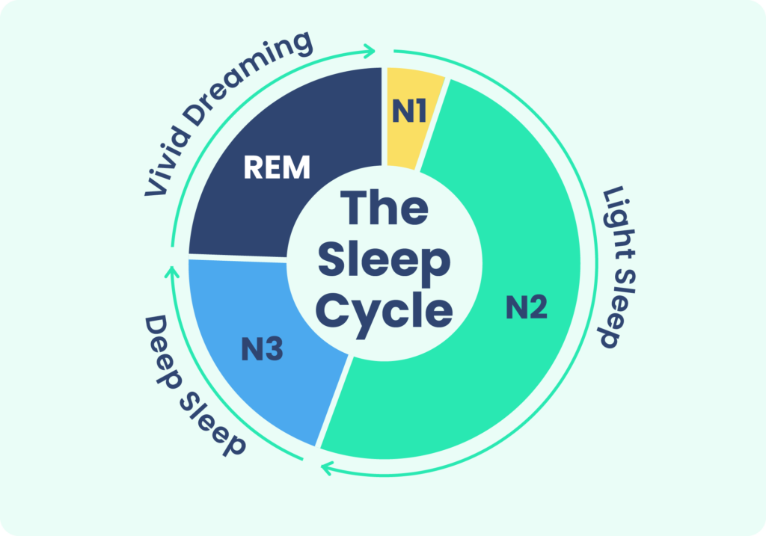
Cwsg nad yw'n REM
Cam 1 (N1) | Dyma'r cyfnod pan rydyn ni'n cwympo i gysgu am y tro cyntaf. Mae'r cam hwn fel arfer yn para dim ond un i saith munud.
Cam 2 (N2) – Cwsg ysgafn | Mae ein corff yn mynd i gyflwr mwy tawel, gan gynnwys gostyngiad mewn tymheredd, cyhyrau’n ymlacio, anadlu a chyfradd curiad y galon yn arafu. Gyda'i gilydd, mae unigolyn fel arfer yn treulio tua hanner eu hamser cysgu mewn cwsg N2.
Cam 3 (N3) – Cwsg dwfn | Gelwir cwsg cam 3 hefyd yn N3 neu gwsg dwfn, ac mae'n anoddach deffro rhywun o'r cam hwn. Mae ffurf cyhyrau, curiad y galon, a chyfradd anadlu yn gostwng mewn cwsg N3 wrth i'r corff ymlacio hyd yn oed ymhellach.
Y cylch cysgu
Rydyn ni i gyd ar gylchdro rhwng gwahanol fathau o gwsg yn ystod y nos ac yn ystod cyntun (nap) hir.
O tua 6 mis oed, mae cylch cysgu yn cynnwys:
cwsg symudiad llygaid cyflym (REM)
cwsg nad yw'n REM.
Mae cwsg yn digwydd mewn pedwar cam, ac mae gan bob cam ei batrwm ei hun o weithgarwch yr ymennydd y gall gwyddonwyr ei weld pan fyddant yn astudio'r ymennydd yn ystod cwsg.
Cwsg REM
Cam 4 - REM | Yn ystod cwsg REM, mae gweithgarwch yr ymennydd yn codi, gan agosáu at lefelau a welir pan fyddwn yn effro. Mae'r corff yn profi atonia, parlys dros dro o'r cyhyrau, gyda dau eithriad: y llygaid a'r cyhyrau sy'n rheoli anadlu. Er bod y llygaid ar gau, gellir eu gweld yn symud yn gyflym, a dyna sut mae'r cam hwn yn cael ei enw. O dan amgylchiadau arferol, nid ydyn ni’n mynd i gam cysgu REM nes ein bod wedi bod yn cysgu am tua 90 munud. At ei gilydd, mae cyfnodau REM yn ffurfio tua 25% o gwsg mewn oedolion.

Slide 7
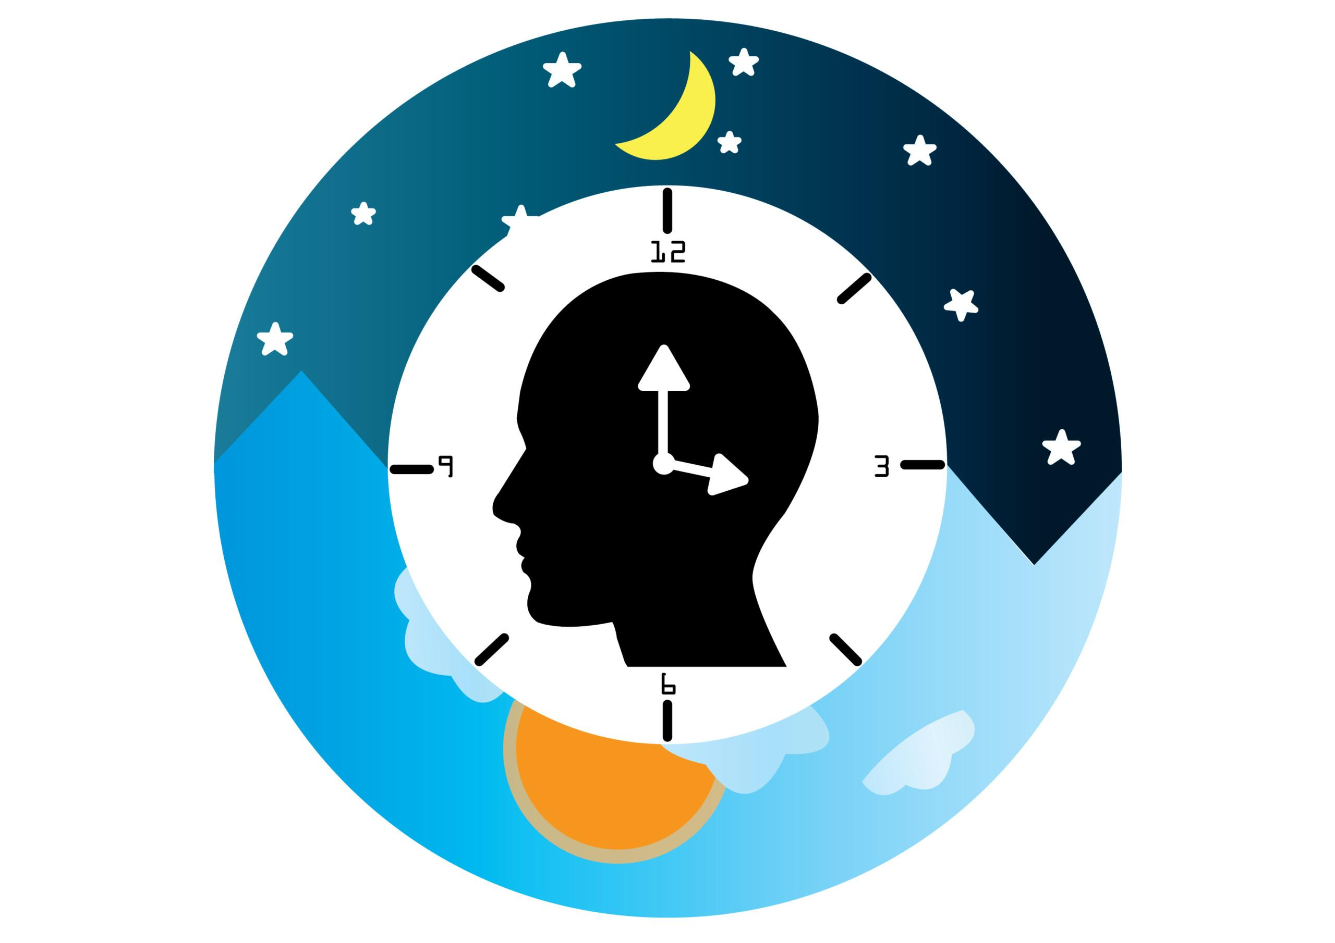
Y Rhythm Circadaidd
Ydych chi erioed wedi meddwl pam mae cymryd cyntun (nap) yn teimlo mor dda yng nghanol y prynhawn? Neu pam rydyn ni'n teimlo'n flinedig iawn pan fyddwn yn teithio i'r dwyrain? Neu pam mae eich amser gwely yn wahanol i amser gwely eich teulu? Mae'r atebion i'r holl gwestiynau hyn yn ymwneud â rhywbeth o'r enw rhythmau circadaidd.
Ein rhythm circadaidd yw ein patrwm cysgu-deffro dros gyfnod o ddiwrnod 24 awr - dyma'r enw a roddir ar gloc mewnol ein cyrff.
Gall rhai pobl sylwi bod tarfu ar eu rhythm circadaidd oherwydd ffactorau allanol neu anhwylderau cwsg. Gall cynnal arferion iach ein helpu i ymateb yn well i'r rhythm naturiol hwn o'n cyrff.

Slide 8
Pa ffactorau all newid ein Rhythm Circadaidd?
Weithiau fe amherir ar ein rhythm circadaidd naturiol, ac mae ein hanghenion ffordd o fyw a'n cloc mewnol yn gwrthdaro. Gall hyn ddigwydd oherwydd nifer o resymau:
Gormod o olau: Gall gormod o olau, yn enwedig yn y nos, oedi cwsg.
Amserlen gysgu: Gall amseroedd cysgu afreolaidd neu jetludded (jet lag) ddrysu cloc eich corff.
Hormonau: Gall newidiadau hormonaidd effeithio ar bryd a pha mor dda rydych chi'n cysgu.
Oedran: Mae ein patrymau cysgu yn aml yn newid wrth i ni fynd yn hŷn.
Arferion bwyd: Gall bwyta'n hwyr neu ar adegau od ei gwneud hi'n anoddach cysgu.
Ymarfer corff: Mae bod yn actif yn rheolaidd yn helpu, ond gall ymarfer corff yn rhy hwyr eich cadw'n effro.
Amgylchedd: Mae sŵn, golau, a thymheredd i gyd yn effeithio ar ba mor dda rydyn ni'n cysgu.
Iechyd a meddyginiaeth: Gall rhai cyflyrau a meddyginiaethau amharu ar gwsg.
Tymhorau: Gall llai o olau dydd yn y gaeaf newid cloc eich corff.
Sgriniau a dyfeisiau: Gall defnyddio ffonau, tabledau, neu setiau teledu yn hwyr yn y nos ddrysu cwsg.

Slide 9
Pam mae amserlen gysgu yn bwysig?
Gall amserlen gysgu gyson (mynd i'r gwely a chodi yr un pryd bob dydd) ein helpu i gael faint o gwsg sydd ei angen arnom.
Gall amserlen gysgu reolaidd hefyd helpu i roi hwb i ansawdd ein cwsg a sicrhau nad amharir ar rhythmau circadaidd ein cyrff.
Mae ein rhythmau circadaidd hefyd yn cael dylanwad pwysig ar y canlynol:
Pryd fyddwn ni'n teimlo'n barod i gysgu a deffro
Sut mae ein corff yn cylchdroi trwy gamau cwsg
Ein gallu i gysgu'n barhaus trwy'r nos
Mae ein hamgylchedd a'n hymddygiadau yn effeithio ar ein rhythmau circadaidd. Er enghraifft, mae tywyllwch yn ysgogwr cwsg sy'n sbarduno’r broses o greu’r hormon melatonin sy'n ysgogi cwsg ac sy'n cefnogi cwsg iach, ac mae’n gwneud ein rhythmau circadaidd yn gyson â'n hoff amserlen gysgu.

Slide 10
Ansawdd Cwsg yn erbyn Faint o Gwsg a Geir
Er bod faint o gwsg a geir yn bwysig, mae ansawdd ein cwsg hefyd yn ffactor pwysig. Dyma sut maen nhw'n cymharu:
Faint o gwsg a geir Mae hyn yn golygu faint o gwsg rydyn ni'n ei gael bob nos, fel arfer wedi'i fesur mewn oriau.
Faint o gwsg sydd ei angen arnom?
Dylai oedolion gael 7 i 9 awr o gwsg bob nos i gadw'n iach.
Mae angen hyd yn oed mwy ar blant a phobl ifanc - tua 9 neu fwy o oriau, yn dibynnu ar eu hoedran.
Beth sy'n digwydd os nad ydych chi'n cael digon o gwsg? Gall peidio â chael digon o gwsg am amser hir:
Ei gwneud hi'n anoddach meddwl yn glir neu ganolbwyntio
Effeithio ar eich hwyliau a gwneud i ni deimlo dan fwy o straen neu'n isel
Ansawdd Cwsg Mae ansawdd cwsg yn ymwneud â pha mor dda rydych chi'n cysgu - nid dim ond pa mor hir. Mae cwsg da yn ddwfn, yn orffwysol, ac ni fydd unrhyw beth yn tarfu arno’n rhy aml.
Beth sy'n gwneud cwsg yn dda?
Y cylchoedd cysgu: Rydyn ni'n mynd trwy gylchoedd cysgu (tua 90 munud yr un) sy'n cynnwys cwsg dwfn a chwsg REM. Mae'r rhain yn helpu ein cyrff a'n hymennydd i adfer.
Ymyriadau: Gall deffro llawer yn ystod y nos - oherwydd sŵn, straen, neu broblemau iechyd - wneud cwsg yn llai gorffwysol.
Teimlo'n Egnïol: Os ydych chi'n deffro yn teimlo'n orffwysol ac yn barod ar gyfer y dydd, mae'n debygol bod ansawdd eich cwsg yn dda.

Slide 11
Parhad Cwsg
Un arwydd o gwsg o ansawdd da yw gallu cysgu trwy'r nos heb ddeffro'n aml.
Weithiau fe amharir ar gwsg - ac efallai na fyddwn hyd yn oed yn ei gofio. Gall yr amhariadau hyn wneud i ni deimlo'n flinedig y diwrnod wedyn.
Mae achosion cyffredin cwsg gwael yn cynnwys:
Anhwylderau cwsg, fel apnoea cwsg a syndrom coesau aflonydd
Poen neu anghysur
Cyfrifoldebau gofalu
Chwysu gyda'r nos
Amgylchedd cysgu swnllyd, llachar neu boeth
Chwyrnu neu symudiad partner gwely
Mynd i’r tŷ bach yn ystod y nos
Mae parhad cwsg yn hanfodol i gael cwsg iach. Hebddo, efallai y byddwn yn cael trafferth deffro yn y bore neu deimlo'n egnïol trwy gydol y dydd, hyd yn oed os ydyn ni wedi treulio digon o amser yn y gwely.

Slide 12
Pam y gallai rhai pobl ei chael hi'n anoddach cael cwsg o ansawdd da?
Diffyg cwsg yw pan nad ydyn ni’n cysgu fel y dylen ni. Gall hynny olygu nad ydyn ni’n cysgu ddigon, nad ydyn ni’n cysgu'n dda neu rydyn ni'n cael trafferth syrthio neu aros i gysgu. I rai pobl, mae diffyg cwsg yn anhwylustod bychan. I eraill, gall fod yn aflonyddwch mawr.
Pan nad ydyn ni’n cysgu digon, gall achosi amddifadedd cwsg, a all ein cadw rhag gweithredu ar ein gorau.
Mae dwy brif ffordd y mae arbenigwyr yn eu defnyddio i roi diffyg cwsg mewn categorïau:
Amser: Mae arbenigwyr yn dosbarthu diffyg cwsg fel acíwt (tymor byr) neu gronig (tymor hir). Gelwir y ffurf cronig yn anhwylder diffyg cwsg.
Achos: Mae diffyg cwsg sylfaenol yn golygu ei fod yn digwydd ar ei ben ei hun. Mae diffyg cwsg eilaidd yn golygu ei fod yn symptom o gyflwr neu amgylchiad arall.

Slide 13
Beth sy’n achosi anawsterau cysgu
(diffyg cwsg)?
Nid ydyn ni’n gwybod yn llawn pam mae diffyg cwsg yn digwydd, ond y ddealltwriaeth bresennol yw y gall y cyflwr hwn gynnwys llawer o ffactorau. Mae rhai o'r ffactorau a allai ei achosi neu gyfrannu ato’n cynnwys y canlynol:
Hanes teulu: Gall problemau cwsg fel diffyg cwsg redeg mewn rhai teuluoedd.
Gwahaniaethau ymennydd: Mae ymennydd rhai pobl yn fwy egnïol neu'n gweithio'n wahanol, gan wneud cwsg yn anoddach.
Materion iechyd: Gall salwch, anafiadau neu gyflyrau hirdymor effeithio ar batrymau cysgu.
Iechyd meddwl: Mae gorbryder, iselder a chyflyrau eraill yn aml yn cyd-fynd â diffyg cwsg.
Digwyddiadau sy’n peri straen: Gall straen bywyd mawr ei gwneud hi'n anoddach cysgu, hyd yn oed os nad ydyn nhw'n achosi diffyg cwsg yn uniongyrchol.
Newidiadau bywyd: Gall pethau fel jetludded, symud tŷ neu arferion newydd amharu ar gwsg.
Arferion dyddiol: Gall arferion cysgu gwael - fel cael gormod o gyntun, defnyddio sgriniau yn hwyr y nos neu gael caffein - arwain at ddiffyg cwsg.

Slide 14
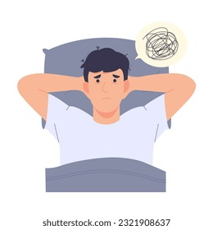
Beth yw'r ffactorau risg ar gyfer anawsterau cysgu (Diffyg cwsg)?
Diffyg cwsg yw pan fyddwn yn profi anawsterau cysgu yn rheolaidd. Mae'n fwy tebygol o ddigwydd mewn pobl sydd â'r nodweddion neu'r amgylchiadau canlynol:
Cysgwyr ysgafn.
Pobl sy'n yfed alcohol.
Pobl nad ydynt yn teimlo'n ddiogel yn eu cartrefi (fel sefyllfaoedd sy'n ymwneud â thrais neu gam-drin dro ar ôl tro).
Pobl ag ofn neu bryder am gwsg, fel y rhai sydd â phroblemau cysgu aflonyddgar fel pyliau o banig yn y nos neu anhwylderau hunllefau.

Slide 15

Anawsterau cysgu mewn plant ag anghenion ychwanegol a Niwroamrywiaeth
Mae plant ag anghenion ychwanegol (e.e., anableddau corfforol neu ddatblygiadol) a niwroamrywiaeth (amrywiaeth naturiol meddyliau dynol) yn aml yn profi heriau unigryw pan ddaw i gwsg.
Gall yr heriau hyn amlygu mewn amrywiaeth o ffyrdd, gan effeithio ar faint o gwsg a geir (faint o gwsg maen nhw'n ei gael) ac ansawdd cwsg (pa mor adferol yw eu cwsg). Dyma'r ffactorau allweddol sy'n cyfrannu at anawsterau cysgu yn y grŵp hwn:
Sensitifrwydd Synhwyraidd
Anhawster gyda Threfn Cwsg a Thrawsnewidiadau
Meddyliau gorweithgar neu orfywiogrwydd
Cyflyrau sy'n cyd-ddigwydd (ee, gorbryder neu anhwylderau ffitiau)
Tarfu ar Rhythm Circadaidd
Anhwylderau Cwsg
Meddyginiaethau a Thriniaethau
Trafferthion Cwsg Rhieni a Theuluoedd

Slide 16

Technegau ymwybyddiaeth ofalgar a chwsg
Mae technegau ymwybyddiaeth ofalgar yn aml yn cael eu hyrwyddo fel offeryn defnyddiol i gefnogi cwsg da. Fodd bynnag, dangosodd adolygiad diweddar y gall ymwybyddiaeth ofalgar fod yn niweidiol i rai dysgwyr, yn enwedig y rhai 11 oed ac iau, neu sydd â risg uwch o broblemau iechyd meddwl, gan gynnwys gorbryder ac iselder.
Dylai ysgolion fod yn ofalus wrth hyrwyddo ymwybyddiaeth ofalgar yn gyffredinol i bob dysgwr. Mae'n bwysig ystyried anghenion dysgwyr unigol a'u poblogaeth ysgol a nodi pwy allai elwa.
Mae yna amrywiol adnoddau a all ddarparu mwy o wybodaeth am ymwybyddiaeth ofalgar ar gyfer cwsg, gan gynnwys The Sleep Foundation:
Mindfulness in Schools Project (MiSP).pdf
Meditation and Sleep
Every Mind Matters - NHS

Slide 17
Arferion Cwsg ar draws Gwahanol Ddiwylliannau
Mae arferion cwsg yn amrywio'n fawr ar draws gwahanol ddiwylliannau, gan adlewyrchu gwahanol normau cymdeithasol, gwerthoedd a ffactorau amgylcheddol. Dyma rai arferion a thraddodiadau cwsg unigryw o wahanol rannau o'r byd:
​
Sbaen a De Ewrop - Siesta: Yn Sbaen a llawer o wledydd De Ewrop, mae'r cysyniad o'r Siesta yn cynnwys cymryd cyntun hanner dydd, fel arfer ar ôl cinio, i orffwys ac adfywio. ​
Japan – Cysgu Grŵp ac Inemuri: Yn Japan, mae cwsg weithiau'n cael ei ystyried fel gweithgaredd cymunedol, gyda theuluoedd neu hyd yn oed gydweithwyr yn cysgu gyda'i gilydd mewn mannau a rennir.
Y Dwyrain Canol a Gogledd Affrica - Arferion Cysgu Bedouin: Ymhlith diwylliannau traddodiadol Bedouin yn y Dwyrain Canol, mae cwsg yn aml yn brofiad cymunedol ac awyr agored, yn enwedig mewn ardaloedd gwledig.
India - Arferion Cwsg Cyd-gysgu a Gyda Theuluoedd: Mewn sawl rhan o India, mae cyd-gysgu gyda phlant ac aelodau o'r teulu estynedig yn arfer cyffredin.
Tsieina - Duanxin ac Arferion Gorffwys Traddodiadol: Yn Tsieina, mae traddodiad hirsefydlog o duanxin, neu gymryd seibiant i orffwys yn ystod y prynhawn, yn cyd-fynd â'r cysyniad o gynnal egni ar gyfer y dydd. ​
Dyma rai o'r enghreifftiau niferus o'r profiadau diwylliannol a chymunedol o gwsg ledled y byd.

Slide 18
Cyfeiriadau
Mae'r set sleidiau hon yn defnyddio gwybodaeth o'r ffynonellau canlynol:
Sleep hygiene in children and young people | Great Ormond Street Hospital (gosh.nhs.uk)
How Much Sleep Do You Need? | Sleep Foundation
MHF-Taking-Sleep-Seriously-Publication-2020.pdf (mentalhealth.org.uk)
Stages of Sleep: What Happens in a Sleep Cycle | Sleep Foundation
Circadian Rhythm Disorders: Symptoms, Treatment & Types
Sleep Quality: How to Determine if You’re Getting Poor Sleep | Sleep Foundation
Insomnia - Symptoms and causes - Mayo Clinic
Sleep for neurodivergent children and young people
Meditation and Sleep

Slide 19
Diolch am wrando.

